Slide 1


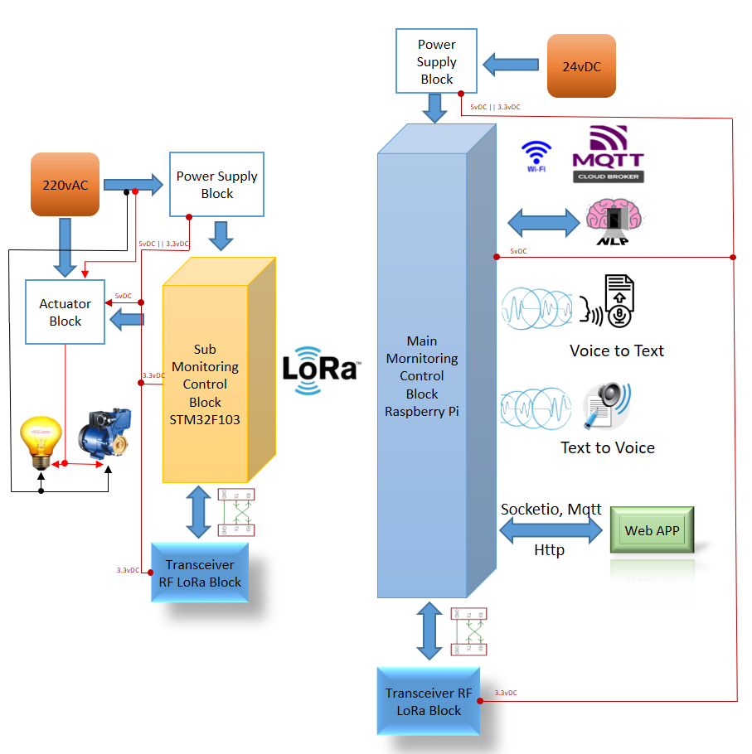
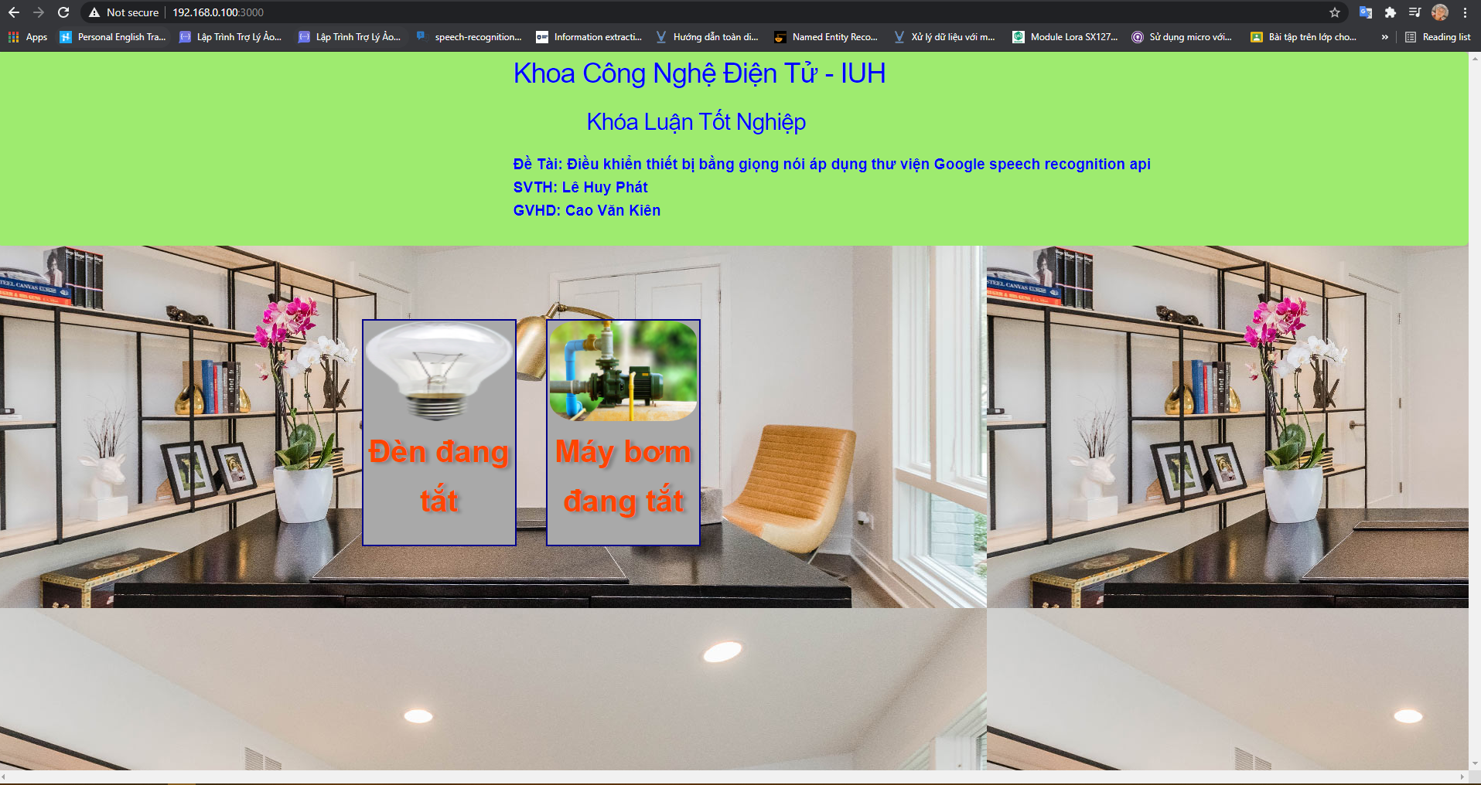
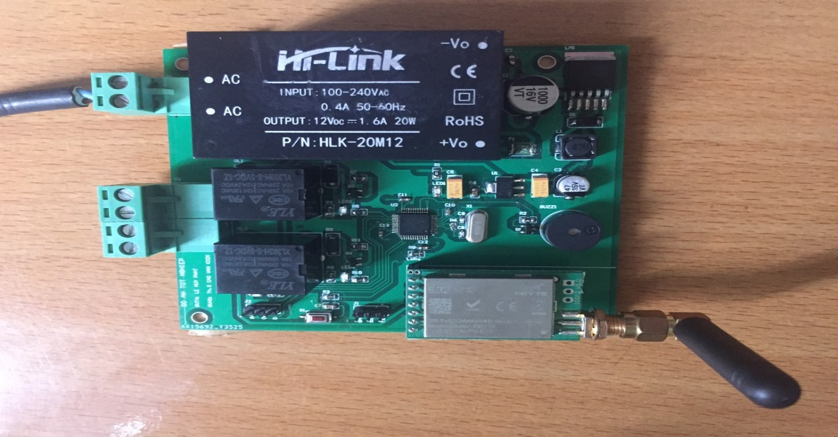
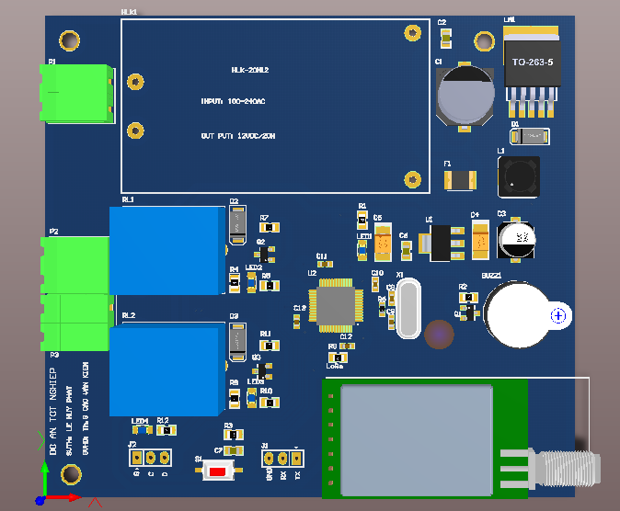
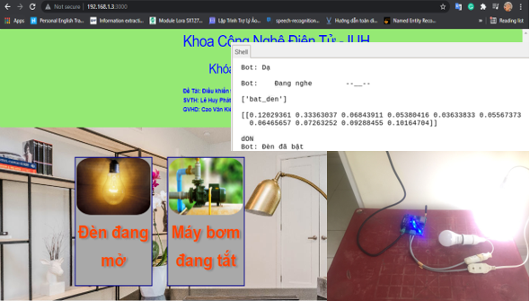
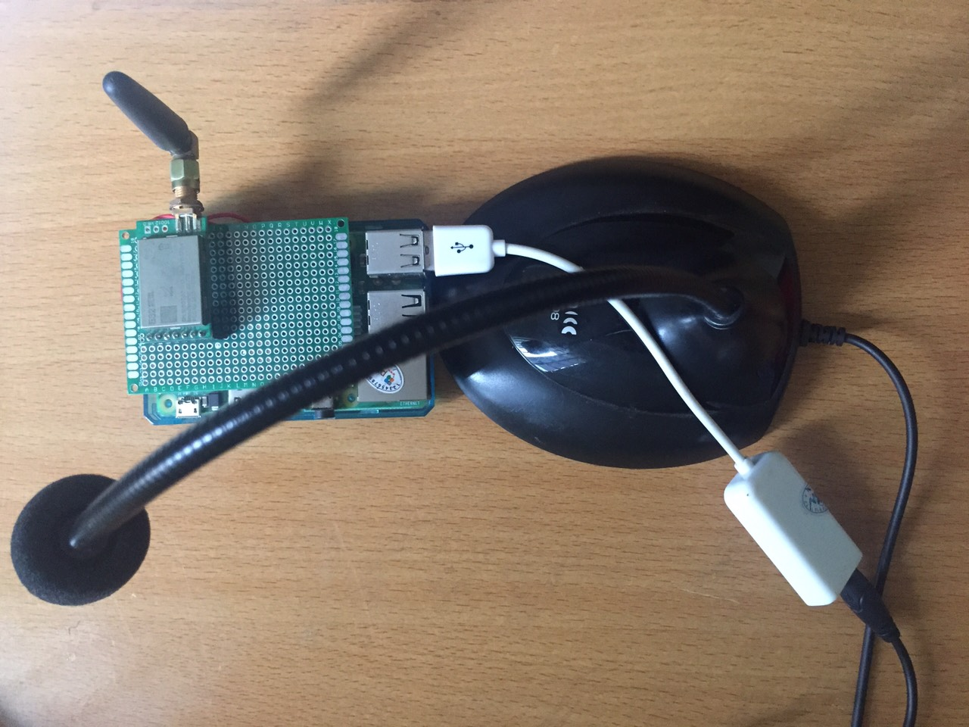
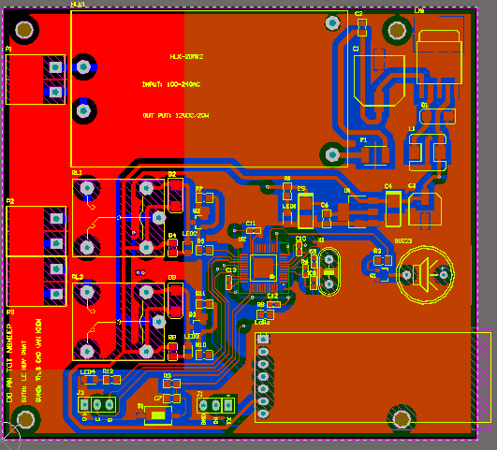
ĐIỀU KHIỂN THIẾT BỊ BẰNG GIỌNG NÓI ÁP DỤNG THƯ VIỆN RECOGNITION API
Lê Huy Phát - Sinh viên Thực hiện
Trường Đại học Công nghiệp Thành phố Hồ Chí Minh, Khoa Công nghệ Điện tử
Tổng Quan
Cấu Trúc Hệ Thống
Chức Năng
Việc làm cho nơi bạn đang ở hay nơi bạn làm việc trở nên thông minh và tối ưu hóa công việc hằng ngày giúp nâng cao đời sống và tăng năng suất làm việc là điều mà tất cả chúng ta đều đang quan tâm.
Đó lý do để tôi nãy ra ý tưởng trong việc áp dụng AIOT vào xây dựng lên một hệ thống có khả năng nhận dạng được giọng nói của bạn và phân loại được ý định của bạn muốn làm gì để đưa ra hành động thực thi ngay lập tức dù bạn đang đứng ở đâu chỉ cần trong phạm vi nhận dạng giọng nói của thiết bị thì mọi thứ xung quanh bạn chỉ chờ khẩu lệnh của bạn nói ra mà thôi.
Điều khiển các thiết bị (đèn, bơm, ..) bằng giọng nói và theo dõi trạng thái các thiết bị trên website.
Đơn giản và dễ sử dụng
Giám sát mọi lúc
Không chiếm nhiều không gian
Trò chuyện đơn giản
Điều khiển thiết bị thông minh
Kết Quả
Sản Phẩm
Thiết Kế Phần Cứng
Hình 5: Giao diện website trên raspberry
Hình 1: Node Device
Hình 3: Thiết kế 3D cho Node device
Hình 6: Kết quả điều khiển đèn bằng giọng nói thông qua mô hình máy học dự đoán trên 10 lớp đầu ra
Hình 2: Control device
Hình 4: Thiết kế 2D cho Node device
Kết Luận
Độ trễ của Node device và Control device phụ thuộc vào tốc độ internet và tốc độ xử lý của vi điều khiển.
Độ chính xác của mô hình dự đoán phụ thuộc vào số lượng văn bản được đưa vào huấn luyện cho mô hình.
- Khoảng cách truyền Lora chỉ hơn 100m trong môi trường có vật cản và 500m trong môi trường không bị cản trở.
Cách Vận Hành
Cảnh Báo !!!
Bước 1: Bật nguồn và đợi hệ thống khởi động
Bước 2: Kết nối internet cho Control device
Bước 3: Điều khiển thiết bị bằng giọng nói qua micro.
Không ném thiết bị
Không cho nước vào board mạch
Lời Cảm Ơn
Xin chân thành cảm ơn Th.S Cao Văn Kiên đã hỗ trợ, giúp đỡ chúng tôi hoàn thành sản phẩm và bài thuyết trình.
Liên hệ
Tài liệu tham khảo
Lê Huy Phát
Trường Đại Học Công Nghiệp Hồ Chí Minh
Email: phatlhcs2005002@fpt.edu.vn
SĐT:
1. Kamal Nigam, Andrew McCallum, “A Comparison of Event Models for Naive Bayes Text Classification”, School of Computer Science Carnegie Mellon University Pittsburgh, PA 15213.
2. Hiroshi Shimodaira, “Text Classification using Naive Bayes”, January-March 2020
3. Mai Thanh Tuấn, “THIẾT KẾ ĐIỀU KHIỂN THIẾT BỊ BẰNG GIỌNG NÓI VỚI GOOGLE ASSISTANT (GOOGLE HOME)”, Trường Đại Học Bà Rịa-Vũng Tàu, Bà Rịa-Vũng Tàu,Tháng 06 Năm 2019.
4. https://vietbaixuyenviet.com/ifttt-la-gi/
5. https://viblo.asia/p/mo-hinh-phan-lop-naive-bayes-vyDZO0A7lwj
6. https://machinelearningcoban.com/2017/08/08/nbc/
7. https://codetudau.com/posts/machine-learning-nlp-scikit-learn/
8. https://dientuviet.com/huong-dan-lam-mach-nguon-on-ap-su-dung-ic-lm2596/

